Slide 1
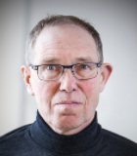
Velkommen til Introduktion til Programmering
Kurset har ca. 200 studerende fordelt på 10 øvelseshold
7 hold med nye studerende på datalogi bacheloren (DA1-DA7)
2 hold med nye studerende på it bacheloren (IT1-IT2)
1 hold med ældre studerende fra andre studieretninger (Hold 1)
Jeg hedder Kurt Jensen og er professor på Institut for Datalogi
Jeg har undervist i "Introduktion til programmering" gennem rigtigt mange år (med tilsammen 4.000 studerende)
Derudover har jeg i næsten 20 år været leder af instituttet
Det er jeg ikke længere, så nu kan jeg lave andre sjove og interessante ting som f.eks. at undervise jer
I kan Google mig ved at skrive "Kurt Jensen au"
Til at hjælpe mig har jeg 13 studenterinstruktorer
Primært 2. og 3. års studerende på datalogi og it-produktudvikling

Slide 2


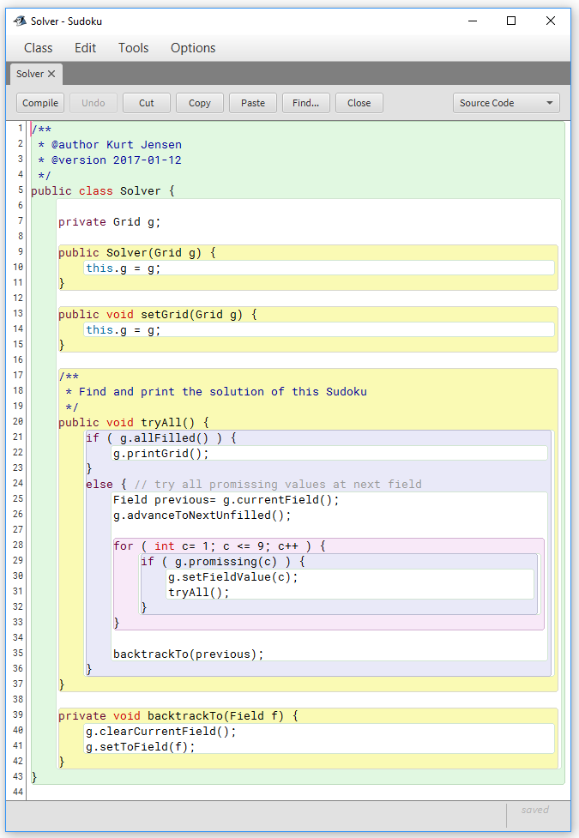
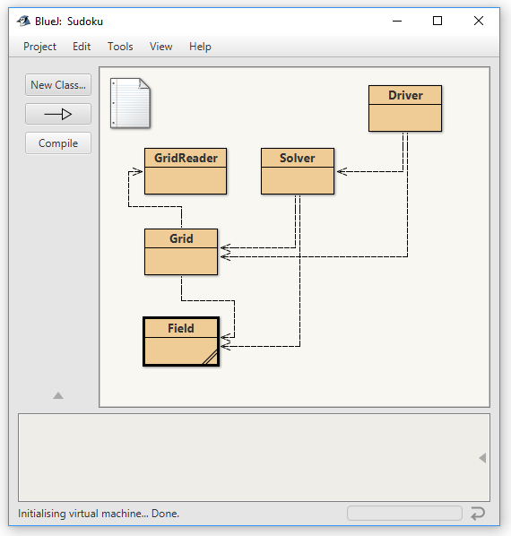
Forelæsning Uge 1 – Mandag
Hvad er programmering?
Program der kan løse Sudoku opgaver (eksempel)
Programmering og problemløsning (generelt)
Agenter og metoder
UML specifikationssproget
Klassediagrammer
Sekvensdiagrammer
Information om kurset
Hvad kan I forvente at lære?
Undervisningsprincipper
Demo af programmeringsomgivelser
Afleveringsopgave i uge 1

Slide 3
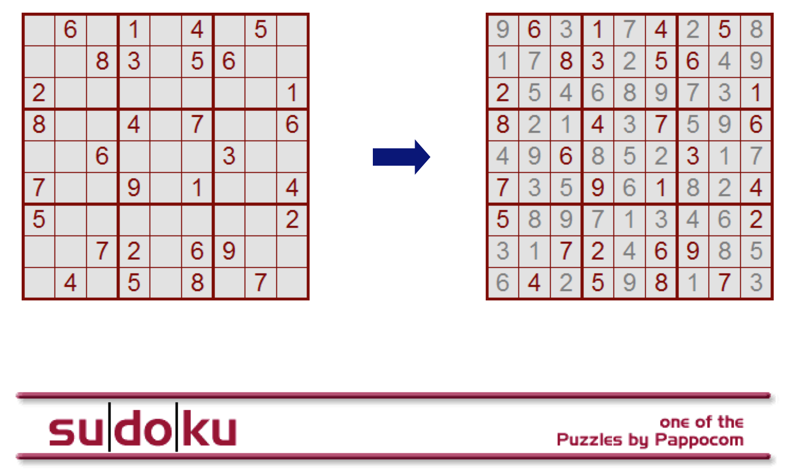
● Program til at løse Sudoku opgaver
Opgaven er at udfylde de manglende felter, således at,
hver af de 9 rækker
hver af de 9 søjler
hvert af de 9 kvadrater
indeholder hvert af cifrene 1-9 præcis én gang
Opgave
Løsning

Slide 4
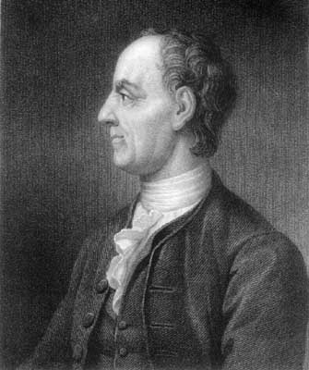
Lidt Sudoku historik
Sudoku er inspireret af latinske kvadrater
Introduceret af schweizeren Leonhard Euler
En af de største matematiker i 17. hundredetallet
Sudoku blev enormt populær fra 1984 og frem
Specielt i Japan, men også i resten af verden
”Sudoku” er en forkortelse af den japanske sætning ”Suji wa dokushin ni kagiru” som betyder ”tallene må kun forekomme én gang”
Mange danske aviser har stadig Sudoku opgaver
Sudoku og computere
Sudoku opgaver kan konstrueres ved hjælp af computere
Her skal vi i stedet se på, hvordan Sudoku opgaver kan løses ved hjælp af computere – dvs. ved hjælp af programmering
1707-1783

Slide 5
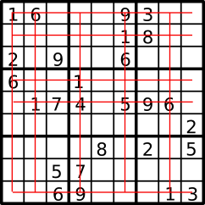
Strategi med udgangspunkt i ciffer
1
1
1
1
1
1

Slide 6
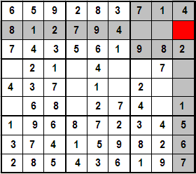

Strategi med udgangspunkt i felt
3
8/9

Slide 7
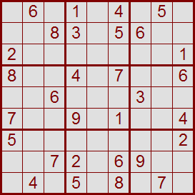

Algoritme til løsning af Sudoku opgaver
Systematisk afprøvning af alle muligheder (ved hjælp af strategi nummer 2)
a b c d e f g h i
a1
c1
e1
g1
i1
a2
b2
e2
h2
i2
...
3
9
1
2
3
4
5
6
7
8
9
3
9
2
7
8
9
1
7
9
2
2
7
8
7
8
8
1
4
7
9
2
4
Vi kan ikke komme videre frem (vejen er blokeret)
Vi må gå tilbage af den sti vi kom (indtil vi kan tage et andet vejvalg)
Det kaldes backtracking

Slide 8
Algoritme til løsning af Sudoku opgaver
Afprøv systematisk alle muligheder (ved hjælp af strategi nummer 2)
a b c d e f g h i
a1
c1
e1
g1
i1
a2
b2
e2
h2
i2
...
3
9
1
2
3
4
5
6
7
8
9
3
9
2
7
8
9
1
7
9
4
2
7
8
7
8
8
1
4
7
9
2
4

Slide 9
Algoritme til løsning af Sudoku opgaver
Afprøv systematisk alle muligheder (ved hjælp af strategi nummer 2)
a b c d e f g h i
a1
c1
e1
g1
i1
a2
b2
e2
h2
i2
...
3
9
1
2
3
4
5
6
7
8
9
3
9
2
7
8
9
1
7
9
4
2
7
8
7
8
8
1
4
7
9
2
4

Slide 10

Algoritme til løsning af Sudoku opgaver
Afprøv systematisk alle muligheder (ved hjælp af strategi nummer 2)
Træ
Rod
a b c d e f g h i
a1
c1
e1
g1
i1
a2
b2
e2
h2
i2
...
Knuder
3
9
1
2
3
4
5
6
7
8
9
3
9
2
7
8
Forgreninger
9
4
Sti
2
7
8
7
8
8
1
4
7
Del-træer
9
2
4
Blade
Enten finder vi en løsning
(i en af de blå trekanter) eller
også har vi vist, at der ikke
findes en løsning
Vores ”vejvalg” udgør et træ
Roden er foroven, forgreningerne i midten og bladene forneden

Slide 11
Algoritmen – pseudokode
– Java-kode
prøvAlleMuligheder() {
HVIS alle felter er udfyldt {
udskriv løsning
}
ELLERS {
husk nuværende felt
gå til næste tomme felt
FOR hvert ciffer c {
HVIS c kan bruges {
indsæt c i felt
prøvAlleMuligheder()
}
}
// backtrack
fjern sidst indsatte ciffer
gå tilbage til forrige felt
}
}
// tryAll()
// allFilled()
// printGrid()
// previous = currentField()
// advanceToNextField()
// promising(c)
// setFieldValue(c)
// tryAll()
// clearCurrentField()
// setToField()
Rekursion
Vi løser dele af problemet, hvorpå algoritmen kalder sig selv (på et simplere problem)
Minder om induktion

Slide 12
Java program – kan udføres af computer
public void tryAll() {
if( g.allFilled() ) {
g.printGrid();
}
else {
// try all values at next field
Field previous = g.currentField();
g.advanceToNextField();
for( int c = 1; c <= 9; c++ ) {
if( g.promising(c) ) {
g.setFieldValue(c);
tryAll();
}
}
// backtrack to previous field
g.clearCurrentField();
g.setToField(previous);
}
}
Demo

Slide 13
Computerens styrker
Computeren kan
foretage beregninger lynhurtigt
lagre store datamængder
søge i store datamængder
bearbejde store datamængder
afsøge et stort antal muligheder og kombinationer
Laver ingen fejl
hvis den er programmeret korrekt
Lag på lag:
Program
…
Program
Program
…
En computer er en generel maskine, der kan programmeres til at gøre forskellige ting
Computer + Sudoku-program = Sudoku-maskine
Computer + Skak-program = Skak-maskine
Operativsystem
…
Computer
tekstbehandling, pengeautomat, Facebook, Google, Dropbox, iTunes, Windows, Linux, OS X, …

Slide 14
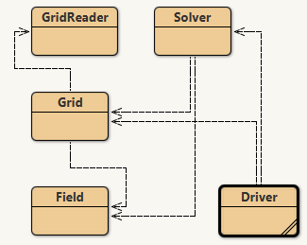
En Sudoku-maskine
Hvert lag bruger metoder (services), der er stillet til rådighed af de underliggende lag
Driver
Metode
run()
Metode
Solver
tryAll()
Sudoko-løser
Grid
Metoder
allFilled()
printGrid()
currentField()
advanceToNextField()
promising(c)
setFieldValue(c)
clearCurrentField()
setToField()
Field
Felt
GridReader
Indlæs fra fil
Java
Java
Java VM
Java VM
C++
C++
…
…
Operativsystem
Operativsystem
…
…
Computer
Computer

Slide 15

● Agenter og metoder
Hvis min bil går i stykker
Jeg henvender mig på et autoværksted og forklarer dem hvad problemet er
Jeg overlader bilen til værkstedet og får den senere tilbage i repareret stand
Hvad har jeg gjort for at løse mit problem?
Fundet en passende agent eller serviceudbyder
Overbragt agenten en meddelelse om mit problem
Det er herefter agentens ansvar at løse problemet på mine vegne
Agenten har en metode til at løse problemet, men den behøver jeg ikke at kende til

Slide 16

Agenter og metoder – blomsterhandel
Samme princip hvis jeg skal sende blomster til min farmor i Svendborg
Jeg henvender mig til min lokale blomsterhandler med en meddelelse, der indeholder information om, hvilke blomster jeg ønsker, samt min farmors adresse, og så sker resten bag kulisserne uden min indblanding
Formodentlig ved at blomsterhandleren videregiver min meddelelse til en blomsterhandler i Svendborg, der sørger for at fremskaffe blomsterne, binde en buket og få dem sendt ud til min farmor

Slide 17
Delegering til agenter
Der er forskellige slags agenter
Hver type agent har sine metoder, som er specifikke for netop den service, vedkommende tilbyder
Havde jeg henvendt mig på autoværkstedet med mit blomsterproblem, ville de have svaret, at de ikke har nogen metode til at løse det problem
Omvendt kan blomsterhandleren ikke reparere biler
Løsning af problemet er agentens ansvar
Agenter kan frit anvende en vilkårlig fremgangsmåde (metode) til at løse et problem
De skal blot levere en løsning på den type service, de tilbyder
Det giver stor fleksibilitet, at vi andre ikke blander os i agenters måde at løse problemerne på

Slide 18
Eksempler på agenter /serviceudbydere
Webserver
Giver mulighed for at læse websider
Mail program
Giver mulighed for at sende, modtage og opbevare mails
Messenger
Giver mulighed for at sende, modtage og opbevare korte beskeder
Dropbox
Giver mulighed for at opbevare og tilgå filer
Facebook
Giver mulighed for at kommunikere med sine venner
Agenter /servere gør normalt ikke noget af sig selv
De venter på, at brugerne beder dem om at gøre noget, og udfører så det, som de er blevet dem om
De kan dog også selv igangsætte handlingssekvenser (Facebook!)

Slide 19

● UML: Et grafisk specifikationssprog
Industriel standard for specifikation af programmer
Mange forskellige diagramtyper
Klassediagrammer
Sekvensdiagrammer
Objektdiagrammer (introduceres i en senere forelæsning)
…

Slide 20
Klassediagram for Sudoku løseren
Grid
Solver
1
boolean allFilled()
void printGrid()
Field currentField()
void advanceToNextField()
boolean promising(int c)
void setFieldValue(int v)
void clearCurrentField()
void setToField(Field f)
void tryAll()
STRUKTUR
(statisk)
Hver af de grønne kasser udgør en programdel (klasse)
Pilen angiver, at Solver'en bruger faciliteter, som Grid'en stiller til rådighed
1-tallet angiver, at Solver'en anvender præcis èn instans (udgave) af Grid'en

Slide 21
Klassediagram for blomsterhandel
Blomsterhandler
Bud
levér
bindBuket
modtagBetaling
bringUd
overbring
1
*
STRUKTUR
(statisk)
1-tallet angiver, at hvert Bud er tilknyttet præcis én Blomsterhandler
Stjernen angiver, at Blomsterhandleren kan have flere Bude tilknyttet

Slide 22
Sekvensdiagram for blomsterhandel
Mig
Alexandra Blomster
Quist Blomster
Bud Johnny
Farmor
levér(b,a)
levér(b,a)
OPFØRSEL
(dynamisk)
bindBuket(b)
bringUd(b,a)
overbring(b,a)
Søjlerne er aktører
Pilene er de beskeder (requests), der udveksles imellem dem

Slide 23
Klassediagram for autoværksted
MekanikerA
Værkfører
MekanikerB
reparér(bil)
*
1
fix(bil)
skrivFaktura
1
*
reparér(bil)
checkKarburator
reparérKarburator
*
1
STRUKTUR
(statisk)
CPUTester
To forskellige slags mekanikere
Ligner hinanden, men stiller lidt forskellige services til rådighed
testCPU(bil)

Slide 24
Sekvensdiagram for autoværksted
Mig
Værkfører
MekanikerA
CPUTester
MekanikerB
fix(bil)
reparér(bil)
testCPU(bil)
check
Karburator
reparér(bil)
OPFØRSEL
(dynamisk)
skrivFaktura
reparér
Karburator

Slide 25
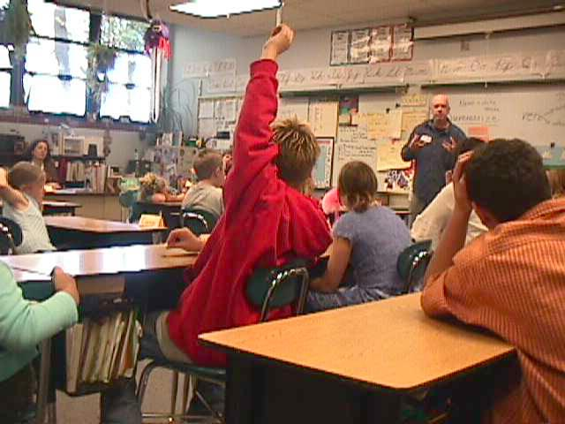
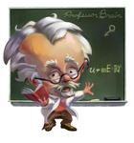

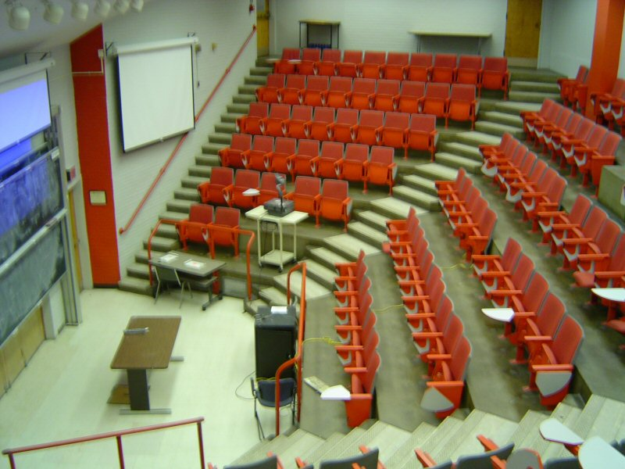
Klassediagram for studieadministration
Studerende
*
1
Karakter
*
Lærer
*
*
Fag
*
1
Lokale
*
*
Studerende (Rasmus, Stine, Søren, ...)
Fag (Programmering, Calculus, ...)
Lærer (Kurt Jensen, …..)
Lokale (Aud. E, Aud. F)
Prøveform (mundtlig, skriftlig, projekt, ...)
Karakter (bestået, udeblevet, 7, ...)
Prøveform
STRUKTUR
(statisk)
Klasser (begreber)
Objekter (instanser af begreber)

Slide 26
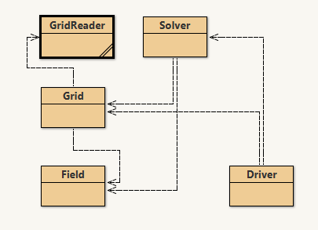
Klassediagram for Sudoku løseren
Kopieret fra BlueJ
Fem forskellige klasser med hvert deres formål
I BlueJ er pilene stiplede
Indlæsning af opgave fra fil
Algoritmen
tryAll()
readGrid()
allFilled()
printGrid()
currentField()
advanceToNextField()
promising(c)
setFieldValue(c)
clearCurrentField()
setToField()
Pause
Håndtering af 9x9 grid
Håndtering af et enkelt felt
Interaktion med brugeren
run()

Slide 27
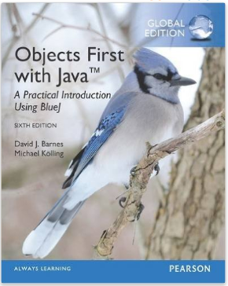
● Information om kurset
Objektorienteret programmering
Java er vores programmeringssprog
BlueJ er vores programmeringsomgivelser (editor)
Undervejs bruger vi kode produceret af andre (Javas klassebibliotek)
Modeldrevet programmering
Programmeringsopgaver tager udgangspunkt i simple objektorienterede modeller (primært klassediagrammer)
UML diagrammerne er vores specifikationssprog
Java er vores implementationssprog
Blå skovskade
Blue Jay

Slide 28
Programmering
Simpel programmering til husbehov
I vil lære nogle grundliggende ting omkring programmering
Efter kurset vil I kunne lave simple programmer og forstå de vigtigste principper bag programmering
Men I bliver ikke verdensmestre i at programmere på 4 måneder
Det kræver masser af træning – gennem flere år
Programmering kræver masser af praktisk øvelse
I lærer ikke at programmere ved at læse bøger eller se videoer
I lærer det ved at øve jer igen og igen
Der er masser af basale ting, som skal sidde på rygmarven, og som I skal kunne gøre i søvne
Kan sammenlignes med guitar / fodbold – det bliver man ikke god til ved at læse om eller se på tv – man skal selv træne og træne
Derfor har dette kursus – som en studerende skrev i en evaluering – en "latterlig mængde" obligatoriske programmeringsopgaver

Slide 29
Læringsmål
Efter kurset vil I have kendskab til principper og teknikker for systematisk konstruktion af programmer, og I vil kunne
anvende et almindeligt programmeringssprog
udvikle velstrukturerede programmer og afteste/debugge disse
forklare arkitekturen af programmer, herunder nedarvning, abstrakte klasser og interfaces
forklare simple specifikationsmodeller og realisere disse i programmer
anvende standardklasser ved realisering af programmer

Slide 30
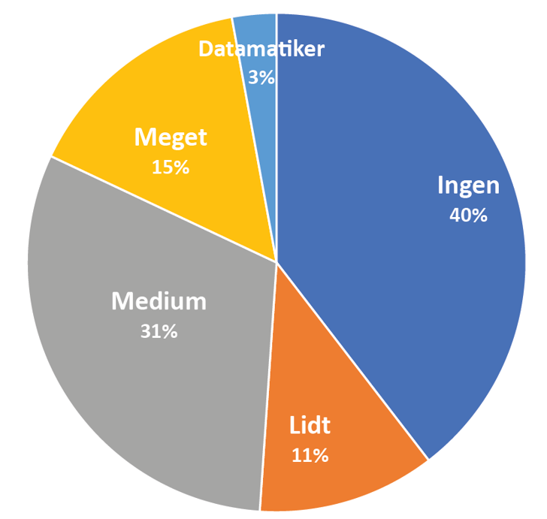
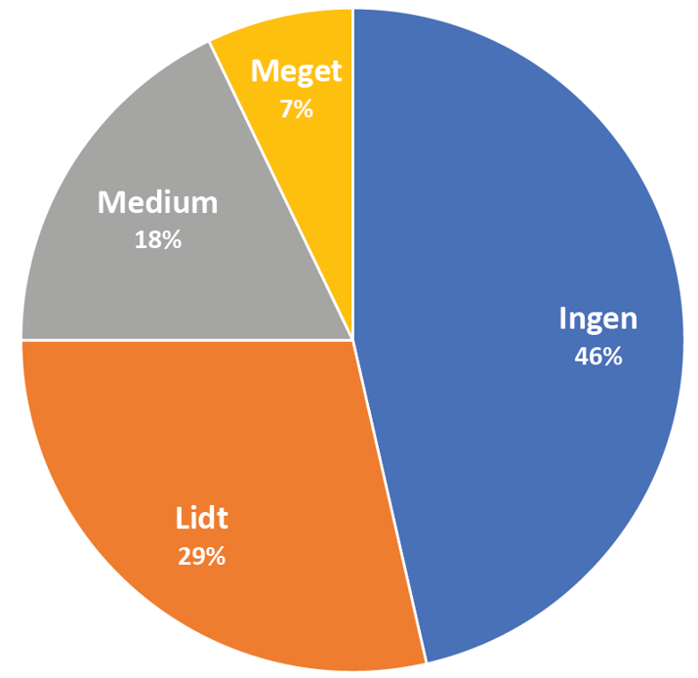
Programmeringserfaring
Stor spredning med hensyn til programmeringserfaring
For datalogi er det godt halvdelen, der har ingen eller lille erfaring
For it-produktudvikling er det tre fjerdedele
Datalogi
IT-produktudvikling
Det betyder, at nogle af jer vil synes, at det går langsomt her i starten
Det er nødvendigt af hensyn til dem, der har ingen eller lille programmeringserfaring (mere end halvdelen af jer)

Slide 31
Eksamen
15 minutters mundtlig prøve med ca. 15 minutters forberedelse
9 spørgsmål, der dækker kursets centrale emneområder
Eksaminanden forventes at demonstrere
Kendskab til de vigtigste begreber indenfor det trukne emneområde
Evne til at programmere i Java ved at præsentere små velvalgte programstumper indenfor emneområdet
Evne til at svare på simple spørgsmål inden for emneområdet, herunder relatere kursets afleveringsopgaver til emneområdet
I slutningen af uge 7 er der en køreprøve
Praktisk prøve i programmering af 30 minutters varighed
I kursets anden halvdel er der et gennemgående projekt
I skal konstruere et simpelt computerspil
Delaflevering hver uge (hvor I benytter de ting, der er gennemgået ugen før)
Køreprøve og projekt tæller med ved fastlæggelsen af endelig karakter
Høje point kan trække en karakter op, mens lave point kan trække en karakter ned
Uanset pointtal kan man dumpe, hvis den mundtlige præstation er uacceptabel

Slide 32
Aktiviteter på kurset
Hjemmearbejde
Læse kapitlerne i lærebogen
Herunder løse de 50-100 småopgaver, der er i hvert kapitel
Det er vigtigt, at I løser opgaverne – I lærer kun at programmere ved at øve jer, og de fleste af opgaverne er små programmeringsopgaver
Gennemse videoerne (ca. 75 i alt – af 5-10 minutters varighed)
Præsenterer vigtigt stof – integreret del af kurset
Næsten alle videoer er eksempler på ”live programmering”
I kan stoppe (for at tænke jer om) eller gentage afsnit (som er vanskelige)
Øvelser
Praktisk arbejde under vejledning af instruktor (ældre studerende)
Man arbejder primært med de obligatoriske afleveringsopgaver
Også mulighed for at stille spørgsmål til lærebog og videonoter
Forelæsninger
Giver overblik over begreber, principper og gennemgår eksempler
Indeholder små quizzer, hvor I deltager aktivt
Optages på video (forudsat at teknikken virker) og er således tilgængelige, hvis der er ting man vil have genopfrisket

Slide 33
Forelæsninger
Sprog
Bachelorkurser på det Naturvidenskabelige Fakultet (Natural Sciences) undervises på dansk (med mindre forelæseren ikke er dansktalende)
Derfor vil jeg tale dansk, og mine slides vil være på dansk
Mange fagudtryk og mange navne fra programmerne er på engelsk
Sproget bliver derfor en (lidt uskøn) blanding af dansk og engelsk
Det bliver I nødt til at leve med – det er typisk for vores fag
Udbytte af forelæsningerne
Hovedformålet med forelæsningerne er at give jer et overblik over begreber og principper samt gennemgå udvalgte eksempler
For de fleste af jer vil det herefter være lettere at læse lærebogen
Nogle synes, at det er en fordel at læse i bogen før forelæsningerne
Andre synes, at det er nemmere selv at gå i gang med lærebogen – uden at gå til forelæsningerne (eller nøjes at se dem på video)
Gør det, der fungerer bedst for jer (men ikke det der er nemmest)
Mine slides indeholder mange ting, som ikke er med i lærebogen
Det er ting som bruges i opgaverne og er del af eksamenspensummet
Som et minimum skal I derfor gennemgå forelæsningsslidsene
Obs!

Slide 34
Afleveringsopgaver
Programmering kræver masser af træning
Derfor har kurset
17 afleveringsopgaver og 5 quizzer i første halvdel
7 afleveringsopgaver i anden halvdel
De to ugentlige øvelsesgange bruges primært til at arbejde med disse opgaver
De fleste af opgaverne før efterårsferien er forholdsvis små og kan løse på 30-60 minutter (under øvelserne)
Alle afleveringsopgaver er obligatoriske og skal godkendes af jeres instruktor for at I kan gå til køreprøven og den mundtlige eksamen
I begyndelsen vil instruktorerne ofte kræve genaflevering af opgaver med forholdsvis små fejl
På den måde får vi hurtigere udryddet de værste unoder i jeres programmeringsstil
Genaflevering skal ske senest 1 uge efter den oprindelige afleveringsfrist
I kan normalt kun genaflevere fire gange i løbet af kursets første halvdel, så gør jer umage med at lave de enkelte afleveringer så gode som muligt

Slide 35
Afleveringsopgaver (fortsat)
Deadline for alle afleveringsopgaver er mandag kl 14.00
IT-holdene afleverer dog allerede lørdag kl 22.00 (af hensyn til deres forelæsning mandag formiddag)
Pas på med, at I ikke kommer bagefter
Det kan være meget svært at indhente igen
Sygdom og lignende
Hvis I bliver syg i længere tid (eller af andre grunde ikke kan passe jeres studier), bør I hurtigst muligt kontakte mig, så vi kan lave en plan for, hvordan I får indhentet det forsømte
Det kan f.eks. ske i løbet af efterårsferien, hvis I har mulighed for det
Tilsvarende gælder selvfølgelig for de andre kurser, som I følger
Der bør I også kontakte jeres forelæsere, hvis I af en eller anden grund kommer bagud

Slide 36
Par-programmering
Ved øvelserne arbejdes i par (på 2 personer)
Gælder også afleveringsopgaverne (bortset fra uge 5-6)
I må også gerne lave hjemmearbejde og forberedelse i par (eller i jeres læsegrupper)
Hvorfor skal I arbejde i par?
Ved at arbejde i par hjælper I hinanden, så I ikke så let går i stå på grund af småproblemer
Det træner jer i at kunne arbejde sammen med andre, hvilket er en vigtig kompetence for programmører
Derudover er det en praktisk foranstaltning, således at instruktorerne kan nå at komme rundt på hele holdet – idet de så kun skal se og kommentere 12 besvarelser i stedet for 24
Par = 2 personer
1-mandsgrupper tillades dog, hvis der er særlige forhold (eller et ulige antal deltagere på øvelsesholdet)
3-mandsgrupper tillades aldrig (så får man for lidt træning)

Slide 37
Quizzer
I løbet af kursets første fem uger skal I løse fem små quizzer
Quizzerne afprøver, om I har forstået de begreber, som introduceres ved forelæsningerne og i lærebogen
Hver quiz består af 12-16 spørgsmål og kan klares på 20-30 minutter
Quizzerne er interaktive. Så snart I har svaret på et spørgsmål, får I at vide om svaret er rigtigt eller forkert – og i sidstnævnte tilfælde ofte et vink til, hvad der skal rettes, for at svaret bliver rigtigt
Quizzerne løses individuelt og er obligatoriske afleveringsopgaver, som skal afleveres inden den sædvanlige afleveringsfrist
Lav quizzerne sidst på ugen
De bruger ofte stof, der bliver introduceret i ugens forelæsninger eller i de kapitler, som I skal læse

Slide 38
Diskussionsforum
Kursets Brightspace side indeholder et diskussionsforum, der giver jer mulighed for at stille spørgsmål til forelæser og instruktorer
Det er den bedste og hurtigste måde at få hjælp på – når I ikke er til øvelser
Svaret kommer ofte inden for få timer/minutter (selv uden for normal arbejdstid)
For at få mest muligt ud af diskussionsforummet, er det vigtigt, at I er omhyggelige med at skrive jeres indlæg
Giv jeres indlæg en velvalgt titel, som i få ord beskriver, hvad det drejer sig om – brug opgavenumre og tilsvarende "officielle" benævnelser, når I refererer til ting i kurset, f.eks. ”BlueJ bogens opgave 4.12”
Når der svares på et indlæg, dannes der en tråd under det oprindelige indlæg
Undervejs i diskussion kan man få lyst til at tage et andet emne op
I den situation bør man starte en ny tråd, fremfor at fortsætte i den gamle
På den måde bliver det lettere at finde relevant information på forummet

Slide 39
Diskussionsforum (fortsat)
Jeres indlæg må ikke indeholde løsninger på hele opgaver
Det duer ikke at sende 1-2 sider kode og spørge: ”Er der nogen der kan se, hvorfor mit program ikke virker?”
I stedet skal I isolere problemet, hvilket er let, hvis I løser opgaverne I små skridt – således som vi anbefaler
I kan så nøjes med at kopiere nogle få kodelinjer og spørge, hvad der er galt i dem
Det gør det nemmere for os at svare på jeres spørgsmål – hvorfor svaret ofte kommer hurtigere
Husk at beskrive, hvad problemet er (oversætterfejl, runtime fejl, uventet resultat)
Hold jer endelig ikke tilbage med hensyn til at bruge diskussionsforummet
Hvis der er noget, som I ikke kan finde ud af, er der sikkert en del andre i samme situation. De vil så få nytte at jeres spørgsmål og svaret herpå
I må også meget gerne selv svare på spørgsmål, som andre studerende sender til diskussionsforummet
Man kan poste anonymt, men dette gør det ofte vanskeligere for os at hjælpe jer, idet vi så ikke kan kigge på jeres kørsler på testserveren

Slide 40
Studiecafé
Stueetagen af Vannevar Bush bygningen (bygning 5343 i IT-Parken, Åbogade 34, ved Storcenter Nord)
Lokalerne kan benyttes 24/7.
Uden for normal åbningstid kræver det dog, at man har anskaffet et adgangskort, så man kan komme ind
http://studerende.au.dk/studier/fagportaler/datalogi/studiemiljoe/cs-studiecafe/ Link
Brug studiecaféen
God måde at få struktureret jeres arbejdsdag på
Når I arbejder hjemme, bliver I let forstyrret af andre gøremål
På følgende tidspunkter, er der en instruktor fra kurset til stede
Mandag 12-14, Tirsdag 16-18, Onsdag 11-13, Torsdag 8-10, Fredag 10-12
Kom tidligt. Instruktoren går, når der ikke er flere, der ønsker hjælp (så hvis du kommer i sidste øjeblik, risikerer du, at han er gået)
Bemandingen starter onsdag den 1.9 og fortsætter indtil kursets afslutning

Slide 41

Programmeringscafé
Tilbud til studerende, som ikke tidligere har programmeret (eller kun har programmeret en lille smule)
2-3 timer om ugen
Det er frivilligt, om man ønsker at deltage
Ledes af Magnus Madsen (tenure-track adjunkt)
En time hvor man programmerer i fælleskab
Magnus programmerer på projektoren og de studerende skriver med på egen PC
Diskussion af problemstillinger undervejs
Spørgsmål til/fra de studerende
En time hvor hver studerende arbejder videre på programmet, mens Magnus går rundt og hjælper
De der deltog sidste år siger, at det var en særdeles stor hjælp for dem
Caféen gjorde det meget letter at komme i gang med afleveringsopgaverne

Slide 42
Programmeringscafé (fortsat)
Ingen forberedelse – tager kun den tid som caféen varer
Intet nyt materiale – man får alt materiale via de almindelige forelæsninger, ved at læse bogen, se videoerne og deltage i øvelserne
Programmeringscaféen er et supplement, som forklarer de vigtigste principper i et langsommere tempo og med flere eksempler
Hvis man har let ved at programmere og/eller man er super ambitiøs, så er programmeringscafeen ikke det rigtige sted at komme
I stedet kan man overveje at deltage i pre talent-track, som beskrives ved en senere forelæsning
Tid og sted for programmeringscaféen
Mandag kl. 18.15-21.00 eller onsdag kl 15.15-18.00 (man deltager kun én af gangene)
Finder sted i Aabogade (i nærheden af Storcenter Nord)
Caféen starter allerede i indeværende uge
Tilmelding er i princippet slut, men hvis du er interesseret kan du skynde dig at kontakte Christina Sanne Gøttsche (csg@cs.au.dk)

Slide 43
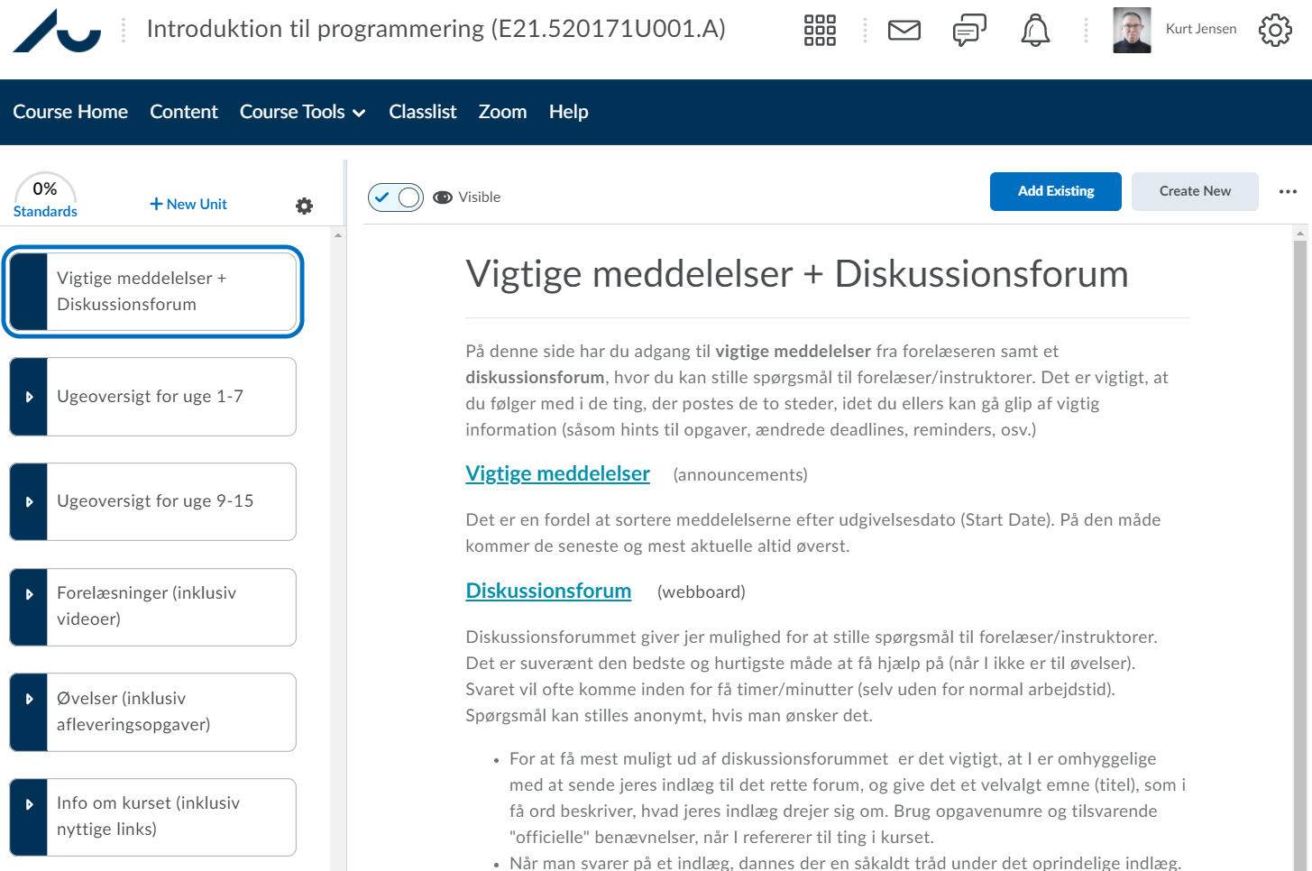
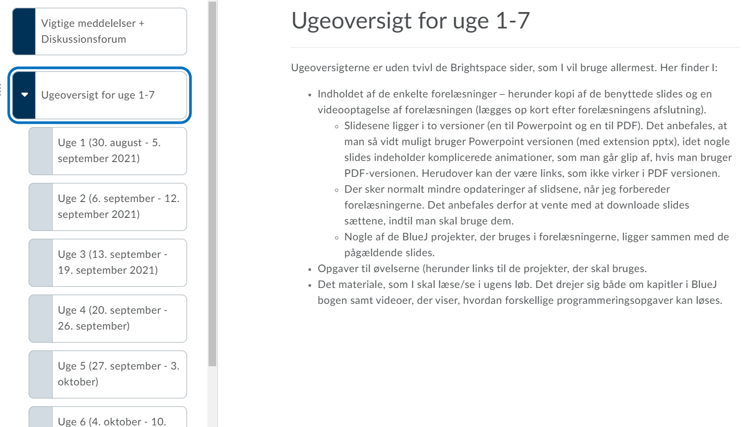
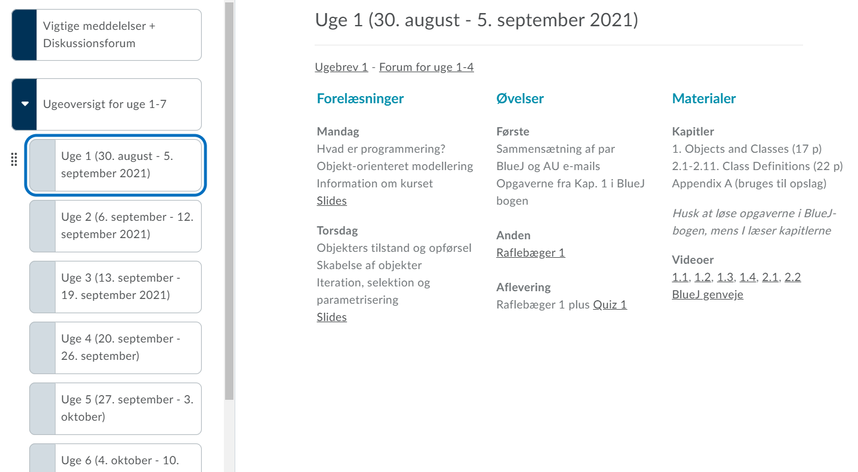
brightspace.au.dk
I må meget gerne sætte et foto på jeres Brightspace profil
Så lærer instruktorerne jer hurtigere at kende

Slide 44
Brightspace
Brightspace er først taget i brug på Aarhus Universitet her i efteråret
Alt kursusindhold er kopieret over fra det gamle system (Blackboard)
Der vil uden tvivl være en del ting, som fungerer anderledes end vi forventer (f.eks. omkring afleveringsgrupper og oprettelse af par/læsegrupper)
Vi forsøger at rette eventuelle fejl hen af vejen
Pulse
Brightspace har en tilknyttet app, der hedder Pulse
Den fungerer meget dårligt i forhold til komplekse websider, som vi har på dette kursus (formateringen forsvinder og det samme gør links)
Jeg anbefaler derfor at tilgå kursets websider via en almindelig webbrowser på en bærbar/stationær computer (såsom Google Chrome, Safari, Micrsoft Edge og Firefox)

Slide 45
Undervisningsprincipper
I møder de samme begreber og teknikker mange gange gennem kurset (spiral-metoden)
Introduktion ved forelæsning
Selvstudie via videonote og/eller bogkapitel
Praktisk træning ved en eller flere øvelsesgange
Repetition i senere forelæsning
Mere praktisk træning – osv.
Vær med fra start
De første 3-4 uger kan være overvældende og svære – specielt, hvis man ikke har forudgående programmeringserfaring
Men hold ud og klø på – kommer I bagud i denne fase, er det vanskeligt at indhente
Der kommer ikke et tidspunkt, hvor vi skifter til noget ”helt andet”
Hvis I ikke forstår de ting vi arbejder med i uge 1-2, kan I heller ikke forstå det i uge 3-4

Slide 46
Når I ikke kan få jeres kode til at virke
Ved øvelserne
Spørg dig selv
Spørg din makker
Spørg et andet par
Kig i slides (og Java API’en)
Spørg jeres instruktor
Uden for øvelserne kan I bruge diskussionsforummet
I får som regel hurtigt svar
Svaret kan hjælpe mange andre
Man kan spørge (og svare) anonymt
I kan også gå i studiecaféen, hvor der ofte vil være andre studerende, som I kan spørge
Ved forelæsningerne
Jeg kigger ikke på jeres detaljerede kode i pauserne
Det kan jeg simpelthen ikke nå
Men jeg svarer meget gerne på (næsten) alle andre spørgsmål

Slide 47
Plagiering
Enhver form for plagiering er uacceptabelt og sidestilles med eksamenssnyd, som er en alvorlig forseelse
Det er forbudt at kopiere andre studerendes afleveringsopgaver, og det samme er tilfældet for opgaver, som man finder på nettet eller andet steds
Det gælder både hele opgaver og dele af opgaver
Selv kopiering af små programdele (f.eks. en metode) opfattes som plagiering
Det er også plagiering at lade andre aflevere kopi af ens egen opgave
Man må ikke gøre sine opgavebesvarelser tilgængelige for personer uden for parret/læsegruppen (f.eks. via websider, github og lignende)
Kurset har nul-tolerance over for plagiering
Studerende, der bliver grebet i plagiering, får ikke godkendt deres obligatoriske opgaver, og kan derfor først komme til eksamen det efterfølgende år
Det betyder, at man ikke består 1. års prøven og dermed må forlade studiet
Vi anvender en række automatiske tests til afsløring af plagiering
Der testes både i forhold til opgaver fra tidligere år og i forhold til andre opgaver, der afleveres i år
Lad være med at tage chancen – vi opdager snyd hvert eneste år og konsekvenserne for de involverede er voldsomme

Slide 48
Programmering er svært
Programmering
Anderledes
Ny tankegang
Faser
Motivation
Begejstring
Tvivl?
Frustration
Eksistentiel krise
Heureka!
Fascination
Indsigt
Magt over teknologien
Advarsel
Programmering er sjovt og stærkt vanedannende
Når man først kommer godt i gang, kan det være svært at stoppe igen
Humør
Tid

Slide 49
Øvelserne i de to første uger
Første øvelsesgang i uge 1
Hjælp til installation af BlueJ inklusiv Java
Opgaverne fra Kapitel 1 i BlueJ bogen
I bør på forhånd kigge på så mange af disse opgaver som muligt
Anden øvelsesgang i uge 1
Afleveringsopgave om Raflebæger (den ser vi på om et øjeblik)
Første øvelsesgang i uge 2
Afleveringsopgave om studieteknik: Studievaner
Opgaverne fra Kapitel 2 og 3 i BlueJ bogen – Husk at forberede jer på dem
Anden øvelsesgang i uge 2
Ny afleveringsopgave om Raflebæger, hvor terningerne nu kan have et vilkårligt antal sider
Efter de første to uger forventer vi, at I selv løser de 50-100 småopgaver, der er i hvert BlueJ kapitel – mens I læser kapitlet
Nogle opgaver tjekker begreber, mens de fleste er små programmeringsopgaver
Det er vigtigt at I øver jer på disse – I lærer kun at programmere ved at øve jer
I skal også huske at gennemse de videoer, der hører til kapitlet

Slide 50
Praktiske ting
Mails
Det er VIGTIGT, at I ser de mails, som jeg og instruktorerne sender
Alle mails sendes til jeres officielle AU adresse
Videresendelse af mails bør etableres
Se hvordan det gøres på https://studerende.au.dk/it-support/mail/vejledninger-til-opsaetning-af-mail/
Hvis I har problemer, så spørg jeres instruktor og/eller medstuderende
I skal installere BlueJ inklusiv Java 8 JDK
Følg linket på den Brightspace side, der hedder "BlueJ + Java”, som findes under ”Information om kurset (inklusiv nyttige links)”
Hvis I har problemer, så spørg jeres instruktor og/eller medstuderende
Læs kursets Brightspace sider og følg med i de indlæg, der kommer på diskussionsforummet og under "Vigtige meddelelser"
Læs også gerne ugebrevene, som indeholder information om, hvordan man mest hensigtsmæssigt "angriber" ugens stof

Slide 51
Studiestartsprøve
Gælder alle nye bachelorstuderende
Prøvens hovedformål er at identificere de studerende, der ikke har påbegyndt studiet, så de kan udmeldes inden de officielle optagelsestal opgøres
I begyndelsen af september vil I modtage en mail på jeres au-mailadresse
Mailen indeholder et link til et spørgeskema, der handler om studievalg og studiestart
Det er obligatorisk at svare og på den måde vise, at I er studieaktive
Hvis I ikke svarer (inden for få dage) bliver I automatisk frameldt jeres studie

Slide 52

● Afleveringsopgave: Raflebæger 1 (DieCup 1)
I skal implementere et system med et raflebæger og to terninger
Raflebæger
Terning
DieCup
Die
Tilfældige kast kan modelleres ved hjælp af klassen Random fra Java’s klassebibliotek (i opgaven er det forklaret, hvordan dette gøres)
Die d1
Die d2
void roll()
int getEyes()
2
int eyes
void roll()
int getEyes()
Terningen har to metoder:
roll() repræsenterer et kast med terningen
getEyes() returnere det viste antal øjne (i sidste slag)
Raflebægeret indeholder to terninger og har to metoder:
roll() repræsenterer et kast med de to terninger
getEyes() returnere det viste antal øjne (i sidste slag)
Demo

Slide 53
● Opsummering
Hvad er programmering?
Program, der kan løse Sudoku opgaver (eksempel)
Programmering og problemløsning (generelt)
Agenter og metoder
UML specifikationssproget
Klassediagrammer
Sekvensdiagrammer
Information om kurset
Hvad kan I forvente at lære?
Undervisningsprincipper
Masser af praktiske oplysninger
Afleveringsopgave: Raflebæger 1 (DieCup 1)
Demo af BlueJ programmeringsomgivelsen

Slide 54
Universitetsstudier er fuldtidsarbejde
Vi forventer, at I arbejder 45 timer pr uge, dvs. 15 timer pr kursus
Svarer til en 37 timers arbejdsuge – når de eksamens- og undervisningsfrie perioder tages med i beregningen
En typisk arbejdsuge indeholder 4 timers forelæsning, 4 timers øvelser og 7 timers ”hjemmearbejde” – alene, i par eller i jeres læsegruppe
Studerende med programmeringserfaring kan i begyndelsen klare kurset med lidt lavere belastning
En del studerende med programmeringserfaring undervurderer kurset og klarer sig derfor væsentligt dårligere til eksamen end de burde
Undgå at falde i den faldgruppe
Det er for dumt at score en middelmådig karakter i et kursus, som man med en lidt bedre indsats burde klare sig godt i
Husk at begreber, brug af korrekt terminologi og pæn, velstruktureret programmeringsstil er vigtige
Det ikke nok at kunne ”hacke” noget kode sammen, der virker
Man skal også forstå og kunne forklare principperne bag koden

Slide 55
Fast timeplan
Som ny studerende kan det være en god ide at lave et fast arbejdsskema, således at tingene ikke bare flyder
 | MAN | TIR | ONS | TOR | FRE | LØR | SØN
8-9 | TØ | fri | fri | fri | forelæsning | fri | fri
9-10 | TØ | studiecafé | fri | TØ | forelæsning | fri | fri
10-11 | studiecafé | studiecafé | læsegruppe | TØ | studiecafé | fri | fri
11-12 | frokost | studiecafé | læsegruppe | frokost | studiecafé | fri | fri
12-13 | forelæsning | studiecafé | frokost | studiecafé | frokost | fri | fri
13-14 | forelæsning | frokost | TØ | studiecafé | studiecafé | fri | fri
14-15 | forelæsning | studiecafé | TØ | forelæsning | læsegruppe | fri | fri
15-16 | forelæsning | studiecafé | studiecafé | forelæsning | læsegruppe | fri | studér
16-17 | fri | læsegruppe | studiecafé | fri | fri | fri | studér
17-18 | fri | læsegruppe | fri | fri | fri | fri | studér
18-19 | fri | fri | fri | fri | fri | fri | fri
19-20 | fri | fri | fri | fri | fri | fri | fri
20-21 | studér | fri | læsegruppe | studér | fri | fri | studér
21-22 | studér | fri | læsegruppe | studér | fri | fri | studér
Video om time management Link
I uge 2 er der en studieteknikopgave om Studievaner

Slide 56
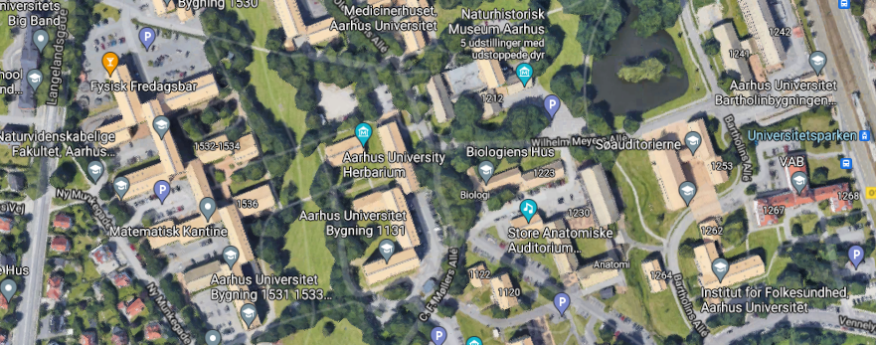
Vaccination mod COVID-19 på Campus
Alle medarbejdere og studerende kan blive vaccineret mod COVID-19 i Søauditorierne i Universitetsparken.
Åbningstider: mandag, tirsdag, torsdag og fredag kl. 9-13 i perioden 30. august til 10. september
Ingen krav om tidsbestilling
Du kan både påbegynde dit vaccineforløb og få dit andet stik
Du vil blive vaccineret med Pfizer-BioNTechs vaccine.

Slide 57
Afspritning
Afspritnings-ansvarlige
På hvert øvelseshold er der udpeget 2-3 studerende, som er afspritnings-ansvarlige
Hold 1 skynder sig at vælge 2-3 stykker
Afspritnings-instruks
Start med at desinficere jeres hænder, før I rører ved sprayflasken
Desinficer borde og stole (ikke stofoverflader)
Husk alle berøringspunkter (bordkant, underside, armlæn mv.)
Brug sprayflaske til overflader, som skal efterlades fugtig, men ikke våd

Slide 58
Så er vi klar til at forlade lokalet
Bliv siddende indtil I får besked på andet
De afspritningsansvarlige bliver tilbage og hjælpes ad med at afspritte alle borde og stole (dog ikke stofoverflader)
Alle andre går ud af døren forneden til venstre for tavlerne
Bliv siddende indtil jeg har fået den åbnet og sikret
Vi starter med den side af auditoriet, der er nærmest døren
Rækkerne tømmes nede fra og op
Hvis der er nogen, som har spørgsmål til mig, bedes de vente hernede foran indtil lokalet er tømt, og jeg har fået pakket mit grej sammen
Tak for i dag – Værsgo at begynde at gå ud
Tag det stille og roligt og undgå at komme for tæt på andre
Vent på dem foran uden at mase på eller forsøge at overhale

Slide 59
Det var alt for nu….. … spørgsmål

